Slide 2
視頻識別
04
現代福爾摩斯

Slide 3
從圖像到視頻
動作估計
深度學習物體追蹤
行為識別

Slide 4

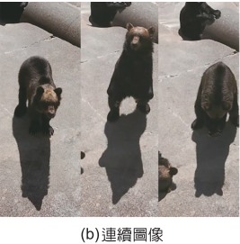
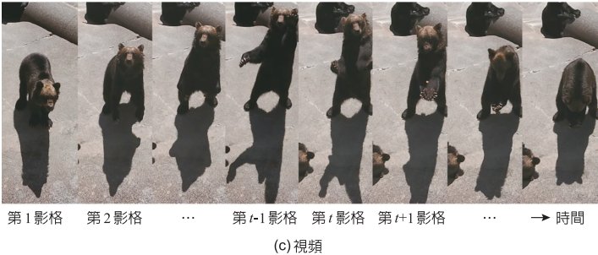
從圖像到視頻
當畫面讓人感覺是靜止時，這樣的單個畫面稱為圖像（image）；當一個個的畫面（也就是一張一張的圖像）更新頻率夠高，更新的速度快到讓人感覺畫面的變化是連續的動畫時，這動畫就稱為視頻（video）。
以下圖來說明這幾個名詞，圖(a)是在某個瞬間擷取到的畫面，由於只有單一個畫面，所以這是「圖像」。圖(b)是在某一段時間內擷取到的多個連續畫面，並且依照擷取的時間順序排列，就稱為「連續圖像」。如果在某一段時間內依時間順序取樣的頻率夠高（亦即擷取畫面夠多），直到人眼因視覺暫留而無法分辨所看到的畫面是靜態或動態時，如圖 (c)，這樣的連續圖像就稱為視頻。

Slide 5
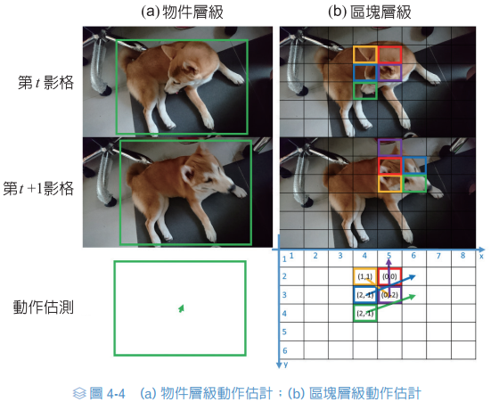
動作估計(一)
動作估計（motion estimation）是提取視頻中重要資訊最常使用的方法，除了用於視頻壓縮（video compression）之外，也能用於視頻識別等任務。動作估計的目的在估測視頻中像素、區塊或是物件隨著時間推移在空間中的位置變化。因此，動作估計的結果可以使用該像素、區塊或是物件在兩相鄰時間取樣點間的水平位移量與垂直位移量表示，這些成對的水平與垂直位移量稱為動作向量（motion vector）。
如圖 4-4(a)，把影格中的狗當作物件，選取物件範圍（如圖中的綠色方框），從第t 影格到第 t+1 影格狗狗的動作做動作估計，即為物件層級的動作估計。如圖 4-4(b)，將狗狗分為不同區塊，並分別標以不同顏色代表各區塊的特徵，例如黃色代表右耳、紫色代表左耳、藍色代表額頭等。從第 t 影格到第 t+1 影格時，將各區塊的水平位移垂直位移紀錄下來，即為區塊層級的動作估計。

Slide 6
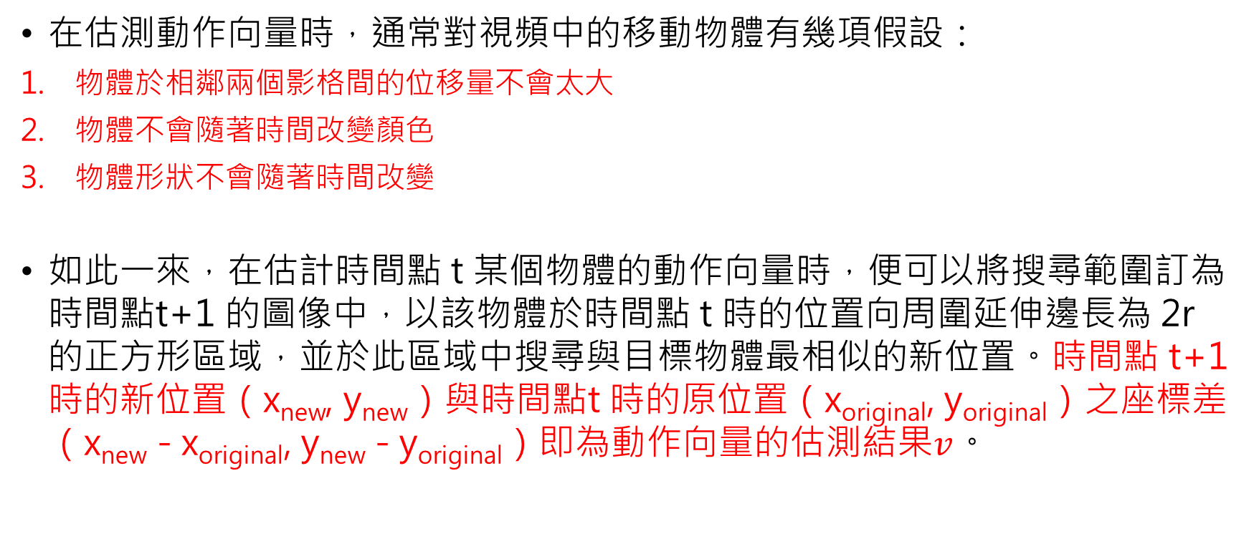
動作估計(二)
在估測動作向量時，通常對視頻中的移動物體有幾項假設：
物體於相鄰兩個影格間的位移量不會太大
物體不會隨著時間改變顏色
物體形狀不會隨著時間改變
如此一來，在估計時間點 t 某個物體的動作向量時，便可以將搜尋範圍訂為時間點t+1 的圖像中，以該物體於時間點 t 時的位置向周圍延伸邊長為 2r 的正方形區域，並於此區域中搜尋與目標物體最相似的新位置。時間點 t+1 時的新位置（x_{new}, y_{new}）與時間點t 時的原位置（x_{original}, y_{original}）之座標差（x_{new} - x_{original}, y_{new} - y_{original}）即為動作向量的估測結果$v$。

Slide 7
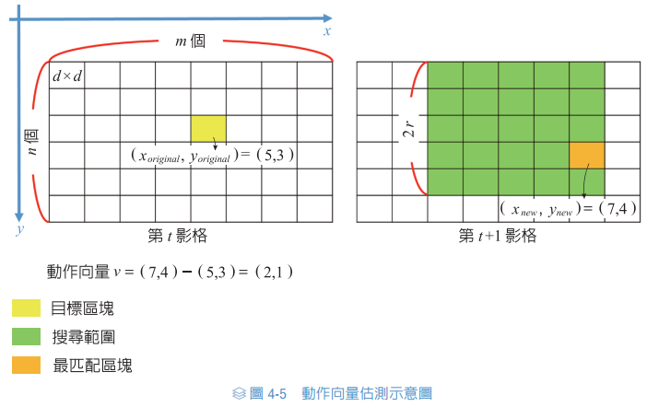
動作向量估測示意圖
如圖 4-5 所示，時間點 t 的影格（第 t 影格）與時間點 t+1 的影格（第 t+1 影格）被分割成 m × n 個 d × d 大小的區塊。假設時間點 t 時，影格位置於（x, y）的區塊為估測動作向量的目標區塊（如圖 4-5 中的黃色方塊），在時間點 t+1 時，影格以（x, y）為中心，周圍的區塊則為搜尋範圍（如圖 4-5 中的綠色範圍）。首先，將目標區塊的數值取出，假設 d = 2，目標區塊的數值即會有 2 × 2 共 4 個；接著，依序取出搜尋範圍中每個區塊的數值與目標區塊的數值計算絕對值誤差總和

Slide 8
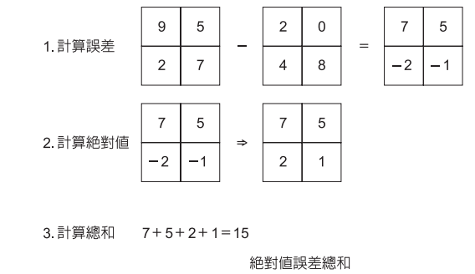
計算絕對值誤差總和(一)

Slide 9
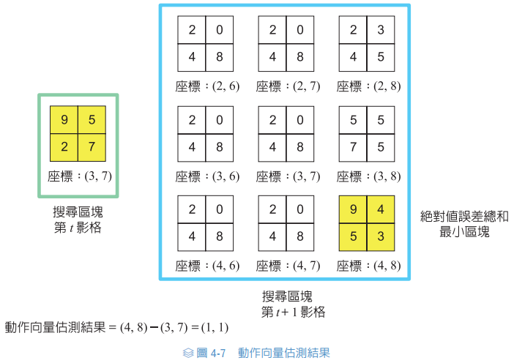
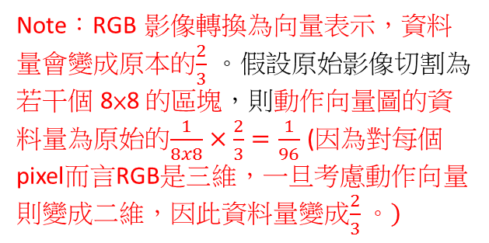
計算絕對值誤差總和(二)
最後，選取與目標區塊絕對值誤差總和最小的區塊位置作為估計的新位置，新位置與原位置的座標差即為動作向量估測結果，如圖 4-7 所示。
對整張影像的所有區塊進行上述運算後，即可獲得動作向量圖。假設區塊大小為 8× 8，那麼，在一部解析度為 1920 × 1080 的視頻上，動作向量圖的資料量為原始視頻的 1/96，可以大幅減少後續處理所需的運算量。
15
15
13
15
15
11
15
9
Note：RGB 影像轉換為向量表示，資料量會變成原本的$\frac{2}{3}$ 。假設原始影像切割為若干個 8×8 的區塊，則動作向量圖的資料量為原始的$\frac{1}{8x8}×\frac{2}{3}=\frac{1}{96}$ (因為對每個pixel而言RGB是三維，一旦考慮動作向量則變成二維，因此資料量變成$\frac{2}{3}。)$
15

Slide 10
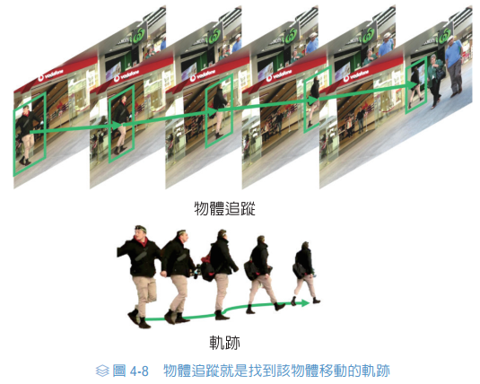
深度學習物體追蹤
物體追蹤（object tracking）的目的在於找到某一個特定物體隨著時間改變於空間中位置的變化，也就是找到該特定物體的移動軌跡。如圖 4-8，我們擷取一段視頻，畫面中有一名男性正在走在商店街上，我們從視頻中擷取一些連續畫面，將這名男性移動的位置抓出來，便可知道這名男性的移動軌跡。

Slide 11
深度神經網路滑窗掃大圖像圖
當我們用深度神經網路滑動視窗（sliding windows，簡稱滑窗）掃這張圖像時，可以看到無論在圖像的哪個位置，都能得到一組特徵表示以及輸出的分類結果。當出現某個物體時，用於分類的網路就能分辨出該空間上出現物體的類別。試想一下，如果不只是將這個深度神經網路套用在圖像的空間上，也將它套用在視頻的時間軸上呢？如此一來，只要某件物體出現在視頻中某個時間點的圖像上，就能被深度神經網路擷取出對應的特徵表示了。
既然相同的物體在不同的時間點都能夠透過深度神經網路擷取出獨特的特徵表示，就代表可以仿造動作估計的作法，以深度神經網路取出待追蹤目標物體於時間點 t 時的特徵。接著，利用追蹤目標物體於時間點 t 影格位置（x, y）為中心，在時間點 t+1影格向周圍的延伸邊長為 2r 的正方形區域中，以深度神經網路提取各個位置的特徵表示，並計算各組特徵與待追蹤目標物體於時間點 t 時的特徵間之差異，並找出差異最小的配對。當彼此特徵間的差異小於某個閾值（threshold）時，則該位置為追蹤目標物體的新位置。

Slide 12
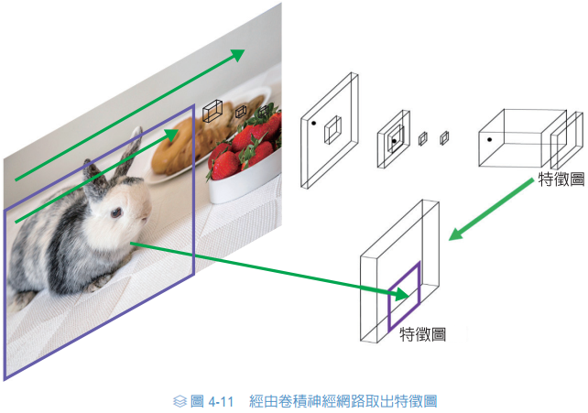
物體大小縮放的物體追蹤功能(一)
上述方法簡單地將一個用於分類的深度神經網路，搭配動作估計的技術，轉換成一個物體追蹤的系統。然而，物體隨著接近或遠離鏡頭，在視頻中便會產生放大或縮小的現象，這也是在物體追蹤中一個很重要的問題。
在 3-3 節介紹卷積神經網路的章節中學到，卷積層的核心，即卷積核（kernel），可以掃過空間中每個位置，每個位置都共用相同的權重，並於對應的位置輸出一個運算後的數值，最後輸出特徵圖（feature map）。在這裡，同樣可以將用於分類的深度神經網路每一層的卷積核套用在視頻中。最後，每個時間點的圖像都能得到最終的特徵圖，那麼，某個物體的特徵表示便可以直接由特徵圖中裁切下來。大的物體裁切的特徵表示特徵圖較大，小的物體得到的特徵表示特徵圖則較小。在圖 4-11 中，圖像中的兔子對比整個圖像而言是大的物體，所以得到較大的特徵圖（如圖 4-11 中的紫色框）。

Slide 13
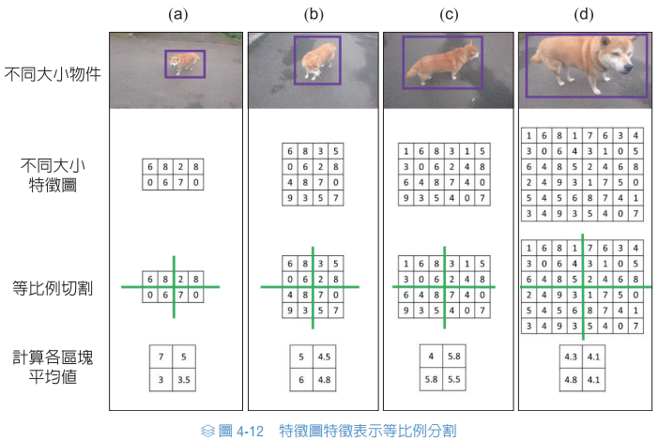
物體大小縮放的物體追蹤功能(二)
接著，我們就可以對特徵圖做簡單的等比例分割，並計算每個分割中的平均數值，便能讓不同大小的物體得到相同大小的特徵表示。如圖 4-12(a)，圖像中的物件較小，所以得到一個較小的特徵圖，圖上記錄各個特徵強度，將這個特徵圖等比例分割成 4 個區塊後，分別計算 4 個區塊的平均值，即為 (a) 這個物件的特徵表示。依此類推，計算出圖4-12(b)、(c)、(d) 的特徵圖被分割成 4 個區塊後每個區塊的平均值，最後，我們就得到(a)、(b)、(c)、(d) 四個不同大小的物件相同大小的特徵表示了。之後，再套用動作估計的方式，便能達到容許物體大小縮放的物體追蹤功能。
相同大小的特徵圖(矩陣)

Slide 14
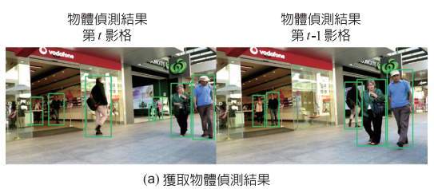
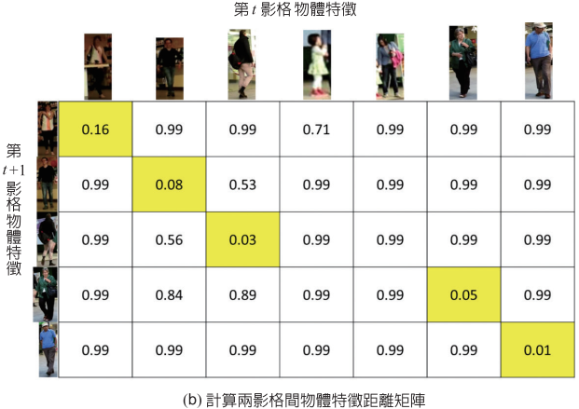
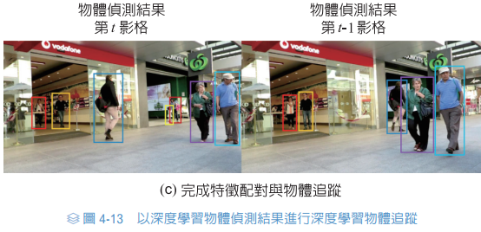
物體追蹤
用於物體偵測的深度神經網路也能轉換為物體追蹤深度神經網路。如圖4-13，前後兩影格中偵測出的物體，透過前述的方法比較兩兩特徵表示之間的差異，便能達到很好的物體追蹤性能。
在第t+1影格不見了，所以距離(誤差值)大

Slide 15
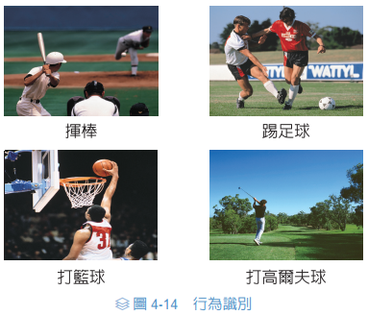
行為識別
籃球比賽、化妝、遷徙都是某種行為，藉由行為的標籤，可以很容易地將一連串複雜的動作或一群實體間的互動分門別類。例如，籃球比賽指的是兩支隊伍於籃球這項運動以得到高分為目的進行對抗，然而參與比賽的人、進行比賽的地方等等的人、時、地、物等因素都可能有不同的組合。行為識別(action recognition)就是要讓計算機自動化地分析視頻，並判別出該視頻的行為標籤。
行為是實體與環境相結合的反應及行動，這個實體可以是人、動物、機器人等生物體或人造物體。行為識別技術係藉由分析視頻內容並識別目標實體從事行為的技術，如圖 4-14，給定一段視頻作為輸入，行為識別系統需輸出該視頻所屬的類別。

Slide 16
行為識別的挑戰
相較於圖像識別，行為識別遭遇到更大的挑戰。圖像識別在於識別某種物體是否存在於圖像中，而行為識別從目標實體與環境中尋找時序上的線索來判別進行的行為，因此衍生出了不同的難題。
難題一：由於取像的方位、光線、角度等因素，影響了對於行為識別有用線索的採集。
難題二：不同的個體在進行相同行為時可能有極大的差異性，也就是說，同一類別內，差異性可能非常巨大。
難題三：在不同的採樣率下，不同的行為可能有相同的表徵，亦即不同類別之間，視頻內容可能極為相似。
難題四：環境中有許多與行為本身無關聯的物體存在。

Slide 17
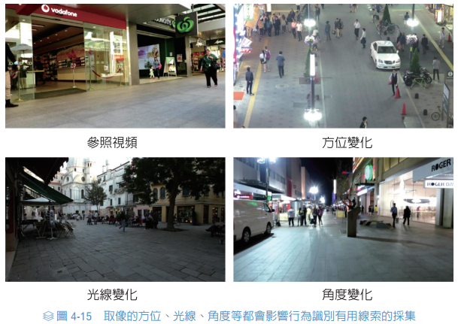
行為識別的挑戰-難題一
難題一：由於取像的方位、光線、角度等因素，影響了對於行為識別有用線索的採集。

Slide 18
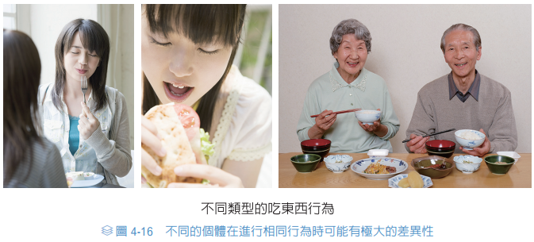
行為識別的挑戰-難題二
難題二：不同的個體在進行相同行為時可能有極大的差異性，也就是說，同一類別內，差異性可能非常巨大。

Slide 19
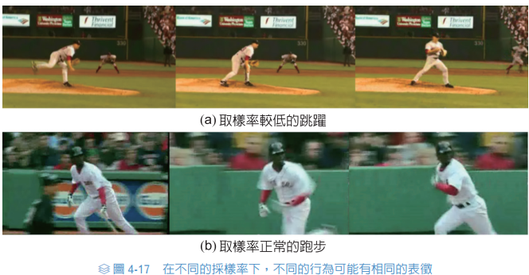
行為識別的挑戰-難題三
難題三：在不同的採樣率下，不同的行為可能有相同的表徵，亦即不同類別之間，視頻內容可能極為相似。

Slide 20
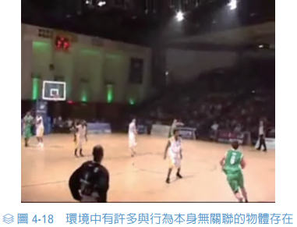
行為識別的挑戰-難題四
難題四：環境中有許多與行為本身無關聯的物體存在。

Slide 21
視頻再採樣策略
圖像可以裁剪和重新縮放到固定大小，視頻在時間範圍內變化很大，並且不能使用固定的神經網路結構輕鬆處理。 我們將每個視頻視為一包短固定大小的短片。由於每個短片包含幾個連續的影格，我們可以在時間維度上擴展網絡的連通性，以學習時空特徵。除了原始單影格模式外(Signle Frame Mode)，我們描述了三種的擴展連接模式：多影格延遲混合模式(Late Fusion Mode)、多影格早期混合模式(Early Fusion Mode)，和多影格緩慢混合模式(Slow Fusion Mode)
我們研究了幾種融合時域信息的方法，融合可以在網絡的早期通過修改第一層卷積核來擴展(Early Fusion)，或者可以在相隔一段距離再融合兩個單獨的影格網絡(Late Fusion) ，或是在處理過程中融合其輸出(Slow Fusion) 。

Slide 22
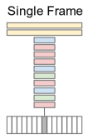
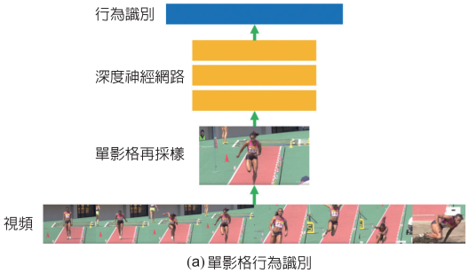
單影格模式(Single Frame Mode)
我們首先描述基本單影格CNN，然後根據不同時間軸上的融合討論其擴展模型。我們使用單影格基準架構來理解靜態外觀對分類準確性的貢獻。該網絡類似於ImageNet挑戰獲勝模型即AlexNet。
紅色，綠色和藍色框分別表示卷積層，標準化層和池化層。
來源：Largescale video classification with convolutional neural networks.

Slide 23
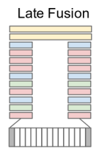
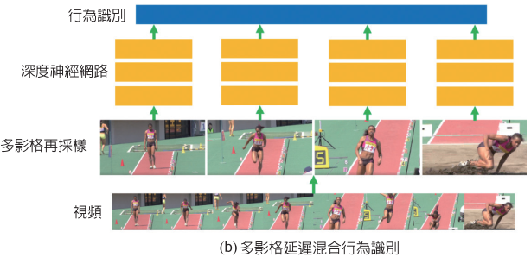
多影格延遲混合模式(Late Fusion Mode)
Late Fusion模型放置兩個獨立的單影格CNN(下左圖)或多個單影格CNN (下右圖)，直到最後一個卷積層再作融合，卷積核相隔15影格(下左圖) ，然後再第一個完全連接層中合併兩個訊流，因此單獨的CNN都不能檢測任何運動，要直到第一個完全連接層再通過比較兩個(或多個)CNN的輸出來計算全域的運動特徵。
15
紅色，綠色和藍色框分別表示卷積層，標準化層和池化層。
來源：Largescale video classification with convolutional neural networks.

Slide 24
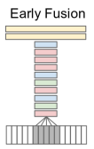
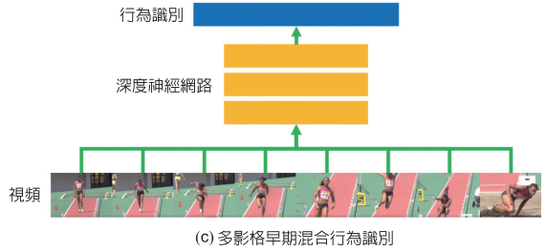
多影格早期混合模式(Early Fusion Mode)
Early Fusion擴展模式在像素級別上(影格輸入時)立即整合整個時間窗口中的信息。 這是通過將單影格模型中的第一個卷積層上的卷積核擴展為11×11×3×T像素大小來實現的，其中T是一些時間長度（我們使用T = 10，或大約三分之一秒）。 能與像素數據直接連接、允許CNN精確地檢測局部運動方向和速度。
多影格
紅色，綠色和藍色框分別表示卷積層，標準化層和池化層。
來源：Largescale video classification with convolutional neural networks.

Slide 25
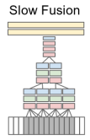
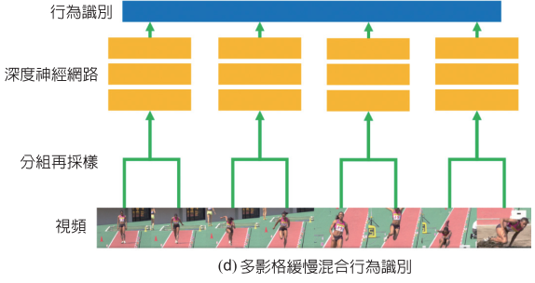
多影格緩慢混合模式(Slow Fusion Mode)
緩慢融合模型是前面兩種方法的平衡混合，在時間軸上緩慢地融合整個CNN，使得更高的網路層能夠在空間和時間維度上逐漸獲得更多的全局信息。這是通過擴展所有捲積層的連通性來實現的及時進行時間卷積以及空間卷積以計算激活，在我們使用的模型中，在10個影格的輸入短片上第一個卷積層被擴展為通過有效卷積與步幅2，每個卷積核使用時間長度T=4，並在時間上產生4個特徵圖。 上面的第二層卷積和第三層卷積使用時間長度T=2和步幅2的卷積核重複此過程。因此，第三卷積層可以獲取所有10個輸入影格的信息。
10個影格
紅色，綠色和藍色框分別表示卷積層，標準化層和池化層。
來源：Largescale video classification with convolutional neural networks.

Slide 26
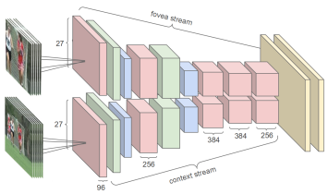
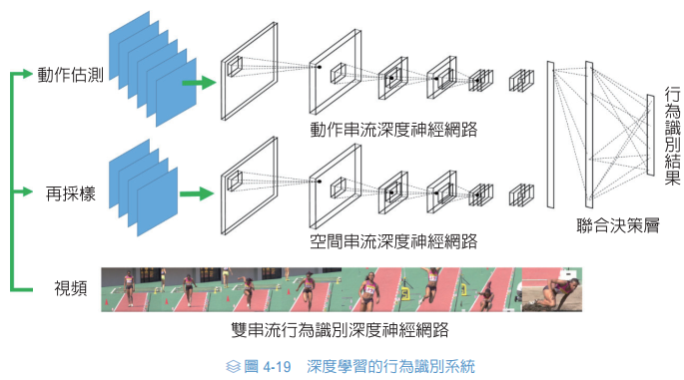
基於深度學習的行為識別系統架構
首先，原始視頻與動作資訊可以作為識別行為的重要依據；接著，對於原始視頻與動作資訊進行再採樣，這裡可以容許對原始視頻使用較低的再採樣率；然後，取樣後的內容輸入深度神經網路以提取強健性的特徵；最後，經由分類器得到行為識別的結果。多分辨率CNN架構(Multiresolution CNN architecture )。 輸入影格被送入兩個獨立的串流：一個模擬低分辨率圖像的空間串流和一個處理高分辨率的動作串流。 兩個串流都包括交替使用卷積層（紅色），標準化層（綠色）和池化層（藍色）層。 兩個串流匯聚到兩個完全連接層（黃色）。
紅色，綠色和藍色框分別表示卷積層，標準化層和池化層。
來源：Largescale video classification with convolutional neural networks.

Slide 27
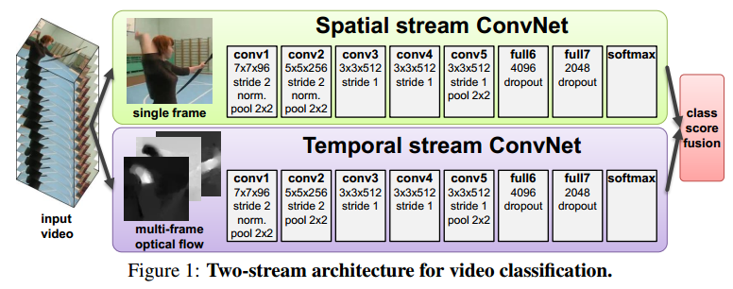
空間流+時間流:雙流卷積網路
單影格圖片
多影格光流
資料來源：Simonyan, K., & Zisserman, A. (2014). Two-stream convolutional networks for action recognition in videos.

Slide 28
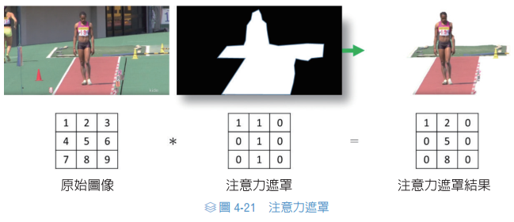
注意力機制（attention mechanism )
注意力機制相當於一個遮罩（mask），屏蔽掉不必要的事物，只讓重要的內容通過，並參與後續的識別流程。遮罩的運算相當於兩組同等大小的張量（tensor）於對應的位置做點對點的相乘，如圖 4-21 所示。
對於運動類型的視頻行為識別，可以簡單地利用動作資訊作為注意力機制遮罩。另外，深度神經網路具有由底層到高層逐步提取具體的物理特徵到抽象的鑑別性特徵，因此，亦可以依時序逐步提取學習到的注意力遮罩。

Slide 29
本章小結
本章說明了圖像與視頻的差異，並討論了深度學習如何將空間資料推廣到時空資料進行處理。在動作估計的小節中，我們掌握到時空特徵提取的技術，並學習如何將其應用於後續內容的物件追蹤與行為識別問題。物件追蹤與行為識別分別是視頻識別裡對於視頻內容中的個體以及對於視頻整體內容分析最重要的兩個議題。物件追蹤技術可以擷取出視頻中每個實體的資訊，而行為識別考慮了整體內容判別視頻中各實體與環境的互動。另外，在視頻識別中介紹了可以篩選資訊的注意力機制。想一想，如果將物件追 蹤與注意力機制結合於行為識別中，是否就能同時判別視頻裡所有實體在進行的行為了呢 ？

